Slide 1



Preghiera Toc Toc
Io sono con voi tutti i giorni
Terza settimana - Passaggio

Slide 2
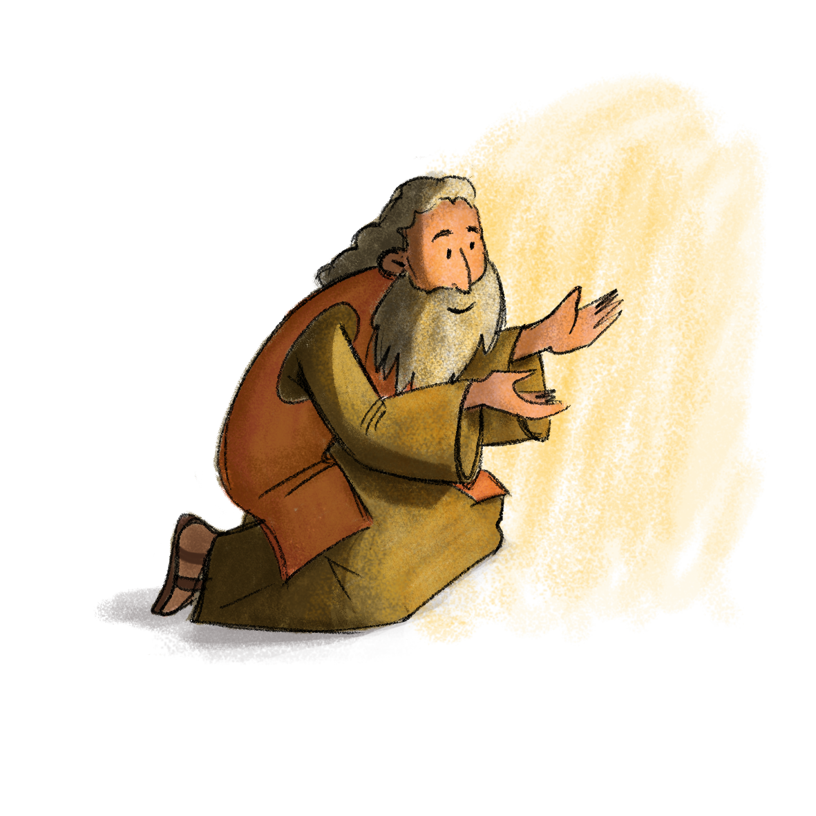
RINASCERE?

Slide 3
Entrare in preghiera
Ci si raduna all’ingresso della chiesa o della cappella. Un ragazzo attacca allo stipite della porta di ingresso la parola Rinascere?.
Io sono con voi tutti i giorni
Io sono con voi tutti i giorni
Memoria che guida, speranza
che salva
Io sono con voi tutti i giorni
Cogli ogni occasione per
scoprire
Il cammino che ti può
cambiare
Se ti fiderai poi rinascerai
E avrai una marcia in più per
ripartire

Slide 4
Entrare in preghiera
G. Nel nome del Padre…
L. Signore, viviamo giornate piene di movimento.
T. Ora vogliamo fermarci e sostare con te.
L. Signore, ascoltiamo tante voci.
T. Ora vogliamo ascoltare la tua Parola.

Slide 5
Accensione della candela
Su un sottofondo musicale si accende la candela del passaggio, di colore arancione.

Slide 6
Parola di Dio
L. Ascoltiamo il libro della Genesi. (Gen 17,1b-8)
T. La tua Parola ci renda simili a te, Signore.
In quei giorni. Il Signore apparve ad Abram e gli disse: «Io sono Dio
l’Onnipotente: cammina davanti a me e sii integro. Porrò la mia alleanza
tra me e te e ti renderò molto, molto numeroso».
Subito Abram si prostrò con il viso a terra e Dio parlò con lui: «Quanto a
me, ecco, la mia alleanza è con te: diventerai padre di una moltitudine di
nazioni. Non ti chiamerai più Abram, ma ti chiamerai Abramo, perché
padre di una moltitudine di nazioni ti renderò. E ti renderò molto, molto

Slide 7
Parola di Dio
fecondo; ti farò diventare nazioni e da te usciranno dei re. Stabilirò la mia
alleanza con te e con la tua discendenza dopo di te, di generazione in
generazione, come alleanza perenne, per essere il Dio tuo e della tua
discendenza dopo di te. La terra dove sei forestiero, tutta la terra di
Canaan, la darò in possesso per sempre a te e alla tua discendenza dopo
di te; sarò il loro Dio».

Slide 8
Preghiera
Ognuno di noi è chiamato per nome dal Padre, ognuno di noi è figlio e
tutti siamo fratelli. Preghiamo insieme, rivolgendoci al Padre:
Padre nostro…

Slide 9
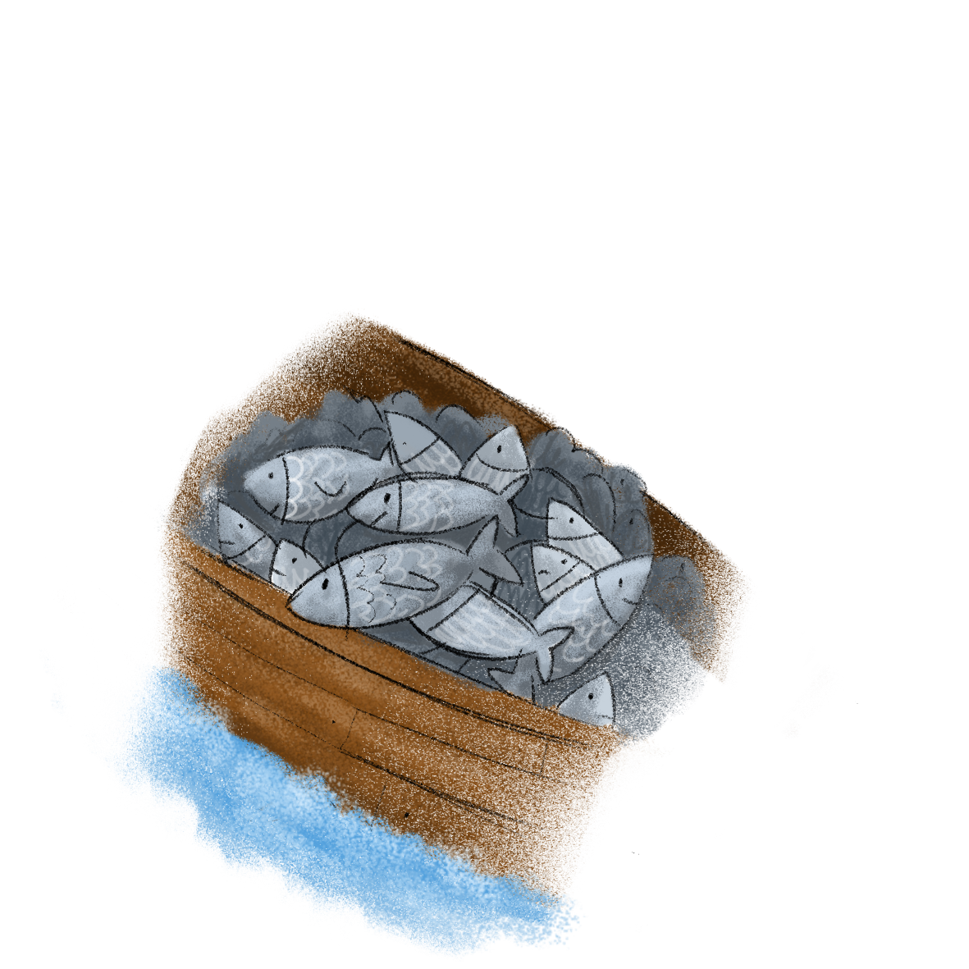
SCOPRIRE?

Slide 10
Entrare in preghiera
Ci si raduna all’ingresso della chiesa o della cappella. Un ragazzo attacca allo stipite della porta di ingresso la parola Scoprire?.
Io sono con voi tutti i giorni
Io sono con voi tutti i giorni
Memoria che guida, speranza
che salva
Io sono con voi tutti i giorni
Cogli ogni occasione per
scoprire
Il cammino che ti può
cambiare
Se ti fiderai poi rinascerai
E avrai una marcia in più per
ripartire

Slide 11
Entrare in preghiera
G. Nel nome del Padre…
L. Signore, viviamo giornate piene di movimento.
T. Ora vogliamo fermarci e sostare con te.
L. Signore, ascoltiamo tante voci.
T. Ora vogliamo ascoltare la tua Parola.

Slide 12
Accensione della candela
Su un sottofondo musicale si accende la candela del passaggio, di colore arancione.

Slide 13
Parola di Dio
L. Ascoltiamo il Vangelo secondo Luca. (Lc 5,1-11)
T. La tua Parola ci renda simili a te, Signore.
In quel tempo. Mentre la folla gli faceva ressa attorno per ascoltare la
parola di Dio, il Signore Gesù, stando presso il lago di Gennèsaret, vide
due barche accostate alla sponda. I pescatori erano scesi e lavavano le
reti. Salì in una barca, che era di Simone, e lo pregò di scostarsi un poco
da terra. Sedette e insegnava alle folle dalla barca.
Quando ebbe finito di parlare, disse a Simone: «Prendi il largo e gettate
le vostre reti per la pesca». Simone rispose: «Maestro, abbiamo faticato

Slide 14
Parola di Dio
tutta la notte e non abbiamo preso nulla; ma sulla tua parola getterò le
reti». Fecero così e presero una quantità enorme di pesci e le loro reti
quasi si rompevano. Allora fecero cenno ai compagni dell’altra barca, che
venissero ad aiutarli. Essi vennero e riempirono tutte e due le barche fino
a farle quasi affondare. Al vedere questo, Simon Pietro si gettò alle
ginocchia di Gesù, dicendo: «Signore, allontànati da me, perché sono un
peccatore». Lo stupore infatti aveva invaso lui e tutti quelli che
erano con lui, per la pesca che avevano fatto; così pure Giacomo
e Giovanni, figli di Zebedeo, che erano soci di Simone.

Slide 15
Parola di Dio
Gesù disse a Simone: «Non temere; d’ora in poi sarai pescatore di
uomini».
E, tirate le barche a terra, lasciarono tutto e lo seguirono.

Slide 16
Preghiera
Signore Gesù,
donaci lo stupore,
lasciaci a bocca aperta davanti alla bellezza del creato,
davanti a un gesto gentile,
davanti alle tue parole,
davanti a chi ama fino a donare la vita.
Signore Gesù,
donaci lo stupore davanti al tuo amore per noi.

Slide 17
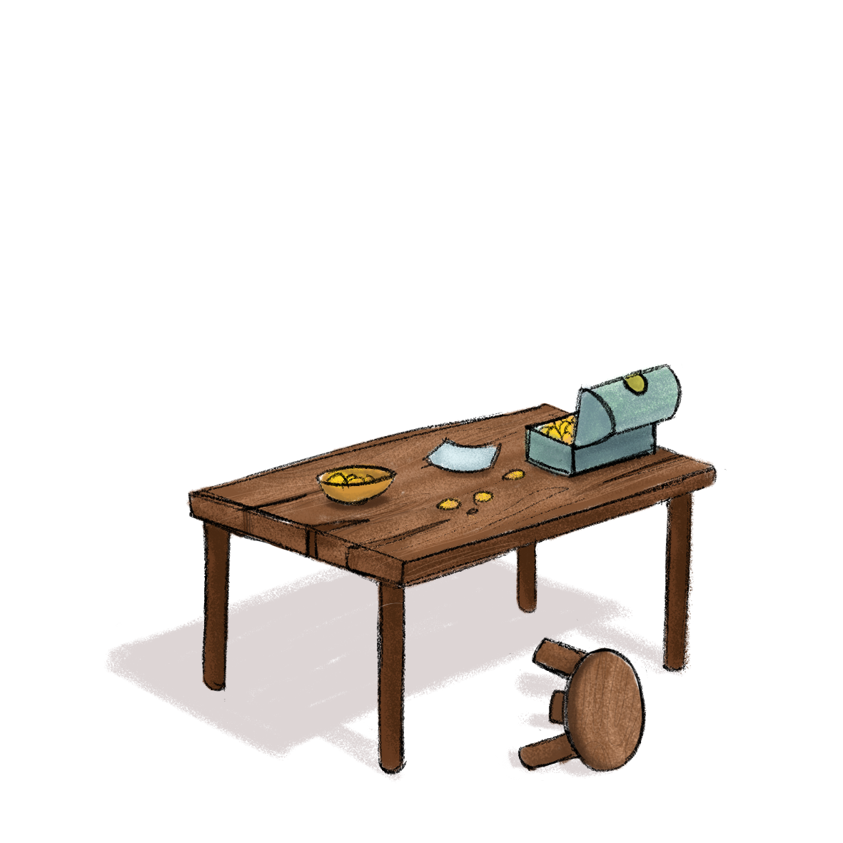
FIDARSI?

Slide 18
Entrare in preghiera
Ci si raduna all’ingresso della chiesa o della cappella. Un ragazzo attacca allo stipite della porta di ingresso la parola Fidarsi?.
Io sono con voi tutti i giorni
Io sono con voi tutti i giorni
Memoria che guida, speranza
che salva
Io sono con voi tutti i giorni
Cogli ogni occasione per
scoprire
Il cammino che ti può
cambiare
Se ti fiderai poi rinascerai
E avrai una marcia in più per
ripartire

Slide 19
Entrare in preghiera
G. Nel nome del Padre…
L. Signore, viviamo giornate piene di movimento.
T. Ora vogliamo fermarci e sostare con te.
L. Signore, ascoltiamo tante voci.
T. Ora vogliamo ascoltare la tua Parola.

Slide 20
Accensione della candela
Su un sottofondo musicale si accende la candela del passaggio, di colore arancione.

Slide 21
Parola di Dio
L. Ascoltiamo il Vangelo secondo Luca. (Lc 5,27-32)
T. La tua Parola ci renda simili a te, Signore.
In quel tempo. Il Signore Gesù uscì e vide un pubblicano di nome Levi,
seduto al banco delle imposte, e gli disse: «Seguimi!». Ed egli, lasciando
tutto, si alzò e lo seguì.
Poi Levi gli preparò un grande banchetto nella sua casa. C’era una folla
numerosa di pubblicani e di altra gente, che erano con loro a tavola. I
farisei e i loro scribi mormoravano e dicevano ai suoi discepoli: «Come
mai mangiate e bevete insieme ai pubblicani e ai peccatori?».

Slide 22
Parola di Dio
Gesù rispose loro: «Non sono i sani che hanno bisogno del medico, ma i
malati; io non sono venuto a chiamare i giusti, ma i peccatori perché si
convertano».

Slide 23
Preghiera
Levi si è fidato e, come lui, tanti altri si sono fidati di Gesù e
l’hanno seguito. Anche Maria si è fidata del Signore e ha
accettato una grande missione.
Chiediamo a Maria di accompagnarci perché anche noi
possiamo avere il coraggio di fidarci di Gesù:
Ave Maria…

Slide 24
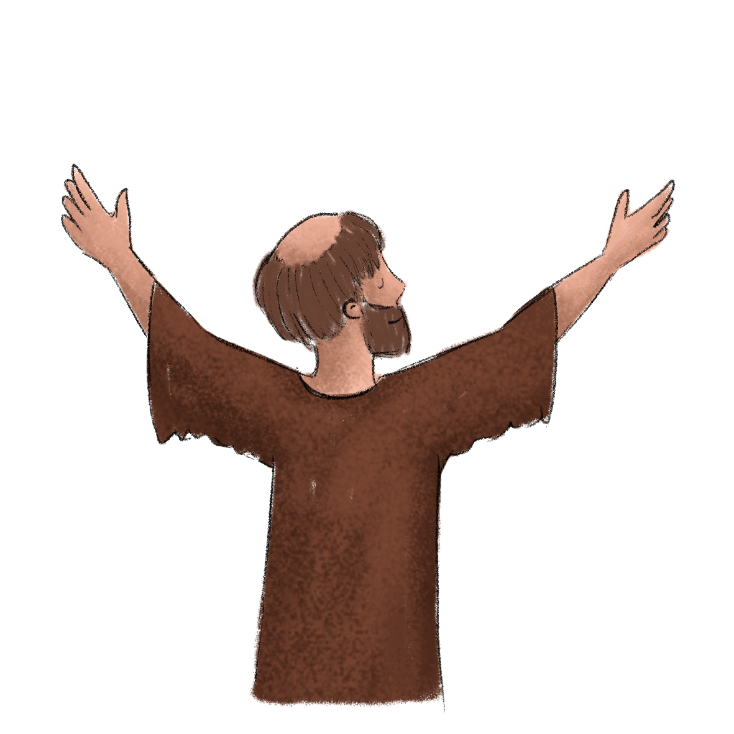
CAMBIARE!

Slide 25
Entrare in preghiera
Ci si raduna all’ingresso della chiesa o della cappella. Un ragazzo attacca allo stipite della porta di ingresso la parola Cambiare!.
Io sono con voi tutti i giorni
Io sono con voi tutti i giorni
Memoria che guida, speranza
che salva
Io sono con voi tutti i giorni
Cogli ogni occasione per
scoprire
Il cammino che ti può
cambiare
Se ti fiderai poi rinascerai
E avrai una marcia in più per
ripartire

Slide 26
Entrare in preghiera
G. Nel nome del Padre…
L. Signore, viviamo giornate piene di movimento.
T. Ora vogliamo fermarci e sostare con te.
L. Signore, ascoltiamo tante voci.
T. Ora vogliamo ascoltare la tua Parola.

Slide 27
Accensione della candela
Su un sottofondo musicale si accende la candela del passaggio, di colore arancione.

Slide 28
Parola di Dio
L. Ascoltiamo la vita di san Francesco d’Assisi.
T. La sua vita ci renda simili a te, Signore.
Un giorno che stava pregando fervidamente il Signore, sentì dirsi:
«Francesco, se vuoi conoscere la mia volontà, devi disprezzare e odiare
tutto quello che mondanamente amavi e bramavi possedere. Quando
avrai cominciato a fare così, ti parrà insopportabile e amaro quanto per
l’innanzi ti era attraente e dolce; e dalle cose che una volta aborrivi,
attingerai dolcezza grande e immensa soavità». Felice di questa
rivelazione e divenuto forte nel Signore, Francesco, mentre un giorno

Slide 29
Parola di Dio
cavalcava nei paraggi di Assisi, incontrò sulla strada un lebbroso. Di questi
infelici egli provava un invincibile ribrezzo, ma stavolta, facendo violenza al
proprio istinto, smontò da cavallo e offrì al lebbroso un denaro, baciando
loro la mano. E ricevendone un bacio di pace, risalì a cavallo e seguitò il
suo cammino. Da quel giorno cominciò a svincolarsi dal proprio egoismo,
fino al punto di sapersi vincere perfettamente, con l’aiuto di Dio. Trascorsi
pochi giorni, prese con sé molto denaro e si recò all’ospizio dei lebbrosi; li
riunì e distribuì a ciascuno l’elemosina, baciandogli la mano. Nel ritorno, il
contatto che dianzi gli riusciva repellente, quel vedere cioè e

Slide 30
Parola di Dio
toccare dei lebbrosi, gli si trasformò veramente in dolcezza. [Confidava lui
stesso che guardare i lebbrosi gli era talmente increscioso, che non solo si
rifiutava di vederli, ma nemmeno sopportava di avvicinarsi alle loro
abitazioni. Capitandogli di transitare presso le loro dimore o di vederne
qualcuno, sebbene la compassione lo stimolasse a far l’elemosina per
mezzo di qualche altra persona, lui voltava però sempre la faccia
dall’altra parte e si turava le narici. Ma per grazia di Dio diventò
compagno e amico dei lebbrosi così che, come afferma nel suo
Testamento, stava in mezzo a loro e li serviva umilmente.]

Slide 31
Preghiera
Chiediamo a San Francesco, di aiutarci a seguire il suo esempio
perchè anche noi possiamo lasciarci conquistare e guidare
dall’amore del Padre, per crescere nella nostra capacità di
amare i fratelli.
Gloria…
San Francesco, prega per noi.

Slide 32
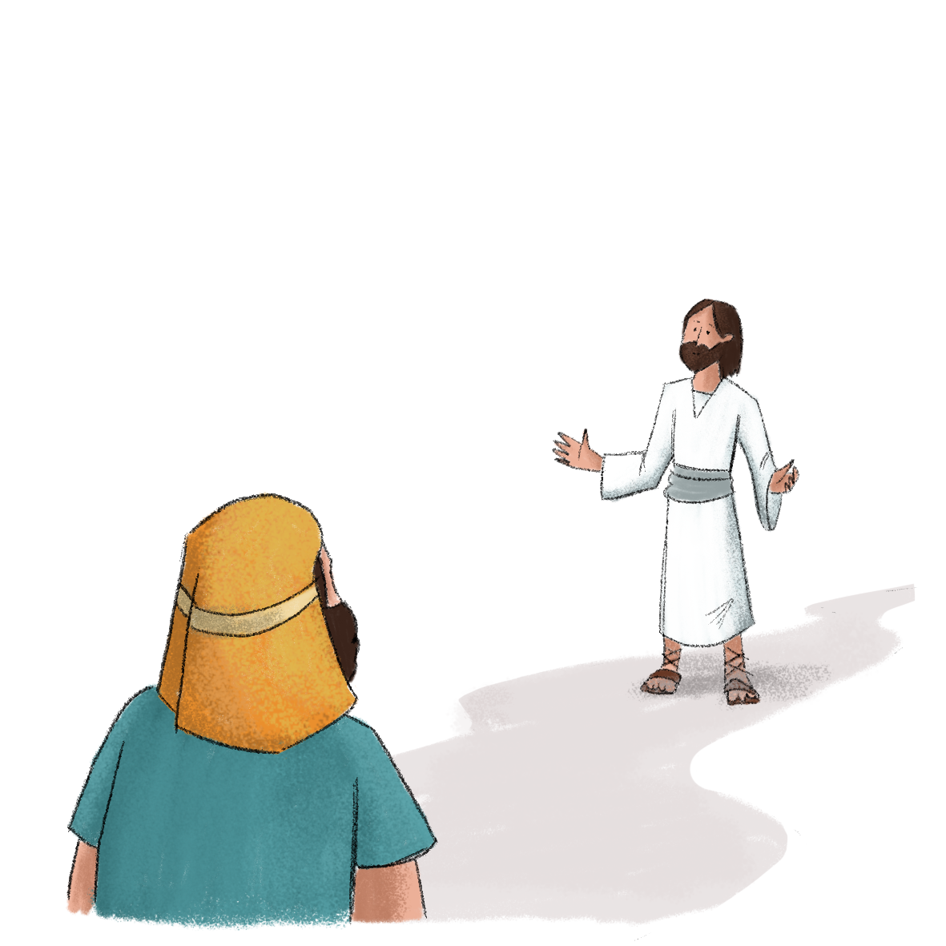
RIPARTIRE!

Slide 33
Entrare in preghiera
Ci si raduna all’ingresso della chiesa o della cappella. Un ragazzo attacca allo stipite della porta di ingresso la parola Ripartire!.
Io sono con voi tutti i giorni
Io sono con voi tutti i giorni
Memoria che guida, speranza
che salva
Io sono con voi tutti i giorni
Cogli ogni occasione per
scoprire
Il cammino che ti può
cambiare
Se ti fiderai poi rinascerai
E avrai una marcia in più per
ripartire

Slide 34
Entrare in preghiera
G. Nel nome del Padre…
L. Signore, viviamo giornate piene di movimento.
T. Ora vogliamo fermarci e sostare con te.
L. Signore, ascoltiamo tante voci.
T. Ora vogliamo ascoltare la tua Parola.

Slide 35
Accensione della candela
Su un sottofondo musicale si accende la candela del passaggio, di colore arancione.

Slide 36
Parola di Dio
L. Ascoltiamo il Vangelo secondo Luca. (Lc 18,9-14)
T. La tua Parola ci renda simili a te, Signore.
In quel tempo. Il Signore Gesù disse ancora questa parabola per alcuni
che avevano l’intima presunzione di essere giusti e disprezzavano gli altri:
«Due uomini salirono al tempio a pregare: uno era fariseo e l’altro
pubblicano. Il fariseo, stando in piedi, pregava così tra sé: “O Dio, ti
ringrazio perché non sono come gli altri uomini, ladri, ingiusti, adùlteri, e
neppure come questo pubblicano. Digiuno due volte alla settimana e pago
le decime di tutto quello che possiedo”. Il pubblicano invece, fermatosi a

Slide 37
Parola di Dio
distanza, non osava nemmeno alzare gli occhi al cielo, ma si batteva il
petto dicendo: “O Dio, abbi pietà di me peccatore”. Io vi dico: questi, a
differenza dell’altro, tornò a casa sua giustificato, perché chiunque si
esalta sarà umiliato, chi invece si umilia sarà esaltato».

Slide 38
Preghiera
Preghiamo insieme con le parole del Salmo 136, che ci ricorda che l’amore del Signore è per sempre:
Rendete grazie al Signore perché è buono,
perché il suo amore è per sempre.
Rendete grazie al Dio degli dèi,
perché il suo amore è per sempre.
Rendete grazie al Signore dei signori,
perché il suo amore è per sempre.
Lui solo ha compiuto grandi meraviglie,
perché il suo amore è per sempre.

